Slide 1
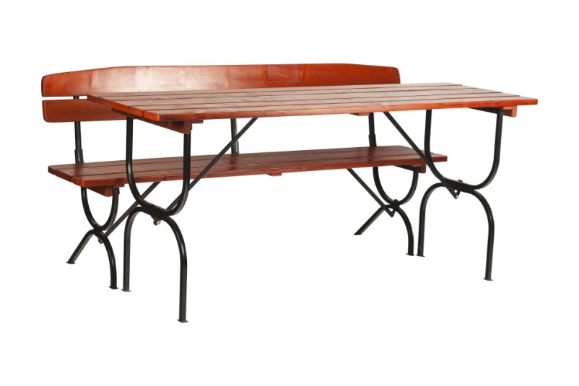
87 cm
Set de jardin FORTE
Réf. : SJ – F18
180 cm
DIMENSIONS
Dimensions : Dimensions table : Dimensions banc : | largeur : 600 mm longueur : 1 800 mm hauteur : 780 mm largeur assise : 360 mm largeur totale : 500 mm longueur : 1 800 mm hauteur assise : 470 mm hauteur totale : 870 mm Bois sec ( humidité 12 % ) éppaiseur 25 mm
CARACTERISTIQUES
Garantie | 2 ans
Descriptif | set de jardin composé d’une table et deux bancs avec structure métallique et assise et dossier en bois. Le set de jardin FORTE fait partie de la catégorie de mobilier de jardin le plus résistant, plébiscité par les utilisateurs, selon une récente enquête TUV en Allemagne. Belle finition du bois et de la structure métallique. P.
Fabricant | FORESTA
Structure métallique | Structure en tube carré d’acier de section 20 x 20 x 1,5 mm pour assurer une grande solidité à l’ensemble. Finition par peinture en champ électrostatique avec poudre en polyester épaisseur 80 microns, couleur verte RAL 6009.
Assise et dossier en bois | Bois de sapin sélectionné afin de conférer à la table une très grande durabilité dans le temps. Bois sec ( humidité 12 % ) et raboté avec soin, exempt de défauts. Finition avec lasure suivie d’une couche de vernis transparent pour l’extérieur afin de préserver longtemps l’aspect du bois.
COLIS
Dimension du colis (LxPxH) | 600 x 765x 1 800 mm Emballage par set d’une table et deux bancs en carton et sur palette.
Poids du colis | 52 kg
PLUS PRODUIT
Produit fabriqué en EUROPE
Belle finition du bois et de la structure métallique
Produit haut de gamme, très solide, massif, avec un poids total de 52 kg (table 18 kg et banc 17 kg)
Protection anticorrosive de l’acier par zingage électrochimique.
Bois sélectionné afin de conférer à la table une très grande durabilité dans le temps.
- Produit monté, prêt pour l’utilisation

